Slide 1
Laravel5模块化开发

Slide 2
主要内容
Laravel5.6框架/homestead/linux/git
Laravel5模块化项目开发
路由/中间件/migration/orm …
用户管理/配置项管理/友情链接管理/广告管理

Slide 3
创建项目常用命令
composer create-project laravel/laravel apps
Composer创建Laravel5项目
默认安装的Laravel版本和composer索引的php版本关联【注】
安装指定Laravel版本：laravel/laravel=5.5

Slide 4
Composer创建Laravel5项目
Laravel5版本对PHP版本的要求
Laravel版本 | PHP版本
Laravel5.1 / 5.2 | >=5.5.9
Laravel5.3 / 5.4 | >=5.6.4
Laravel5.5 | >=7.0.0
Laravel5.6 | >=7.1.3

Slide 5
Homestead配置虚拟域名
编辑Homestead.yaml文件
Homestead中配置Laravel5项目
绑定域名为apps.lab（dev和app后缀chrome会自动跳转）
vagrant reload --provision

Slide 6
Homestead中配置Laravel5项目
数据库创建和工具配置
数据库可视化工具：Navicat（陈华编程社区下载）
Homestead数据库配置：
192.168.10.10 homestead secret

Slide 7
编辑器中导入项目
编辑器推荐使用PHPStorm
导入Laravel5项目和中国镜像配置
下载安装编辑器
编辑器配置（字体、主题等）和导入项目

Slide 8
导入Laravel5项目和中国镜像配置
配置中国镜像
解决问题：使用composer安装和更新运用慢
百度搜索composer，找到中文镜像配置文档
composer.json文件修改

Slide 9
代码管托平台
GitHub：开源免费，私有项目收费，全球最大的同性交友网站
代码托管与GIT版本控制
GitLab：社区版免费，企业版收费
Gitee/Coding：全免费，国内访问速度快

Slide 10
代码托管与GIT版本控制
Git管理工具
命令行工具：Git（https://git-scm.com）
可视化工具：Sourcetree（https://www.sourcetreeapp.com）
可视化工具：小乌龟 TortoiseGit（https://tortoisegit.org）

Slide 11
代码托管与GIT版本控制
代码提交和下载
https://github.com/ichenhua
创建项目，并做基本设置
本地上传代码，并将项目导入到Sourcetree

Slide 12
开发文档
开发文档和开发辅助插件安装
中文文档：https://laravel-china.org/docs/laravel/5.6/
英文文档：https://laravel.com/docs/5.6

Slide 13
开发文档和开发辅助插件安装
开发辅助插件
IDE增强工具：barryvdh/laravel-ide-helper
开发调试面板：barryvdh/laravel-debugbar

Slide 14
命令生成文件
生成后台用户认证相关文件
文档：https://laravel-china.org/docs/laravel/5.6
命令：php artisan make:auth

Slide 15
生成后台用户认证相关文件
关键文件变化
路由文件：/routes/web.php
migrations：/database/migrations
配置文件：/config/auth.php

Slide 16
系统自动生成路由
后台用户认证路由修改
查看路由列表：php artisan route:list
观察用户认证相关路由

Slide 17
后台用户认证路由修改
重定义认证路由
查找系统预设认证路由的方法
根据需要，重定义认证路由

Slide 18
模型相关文件修改
用户认证模型与migration修改
配置文件修改，auth.php
用户模型文件修改：移动文件，修改命名空间
模型关联表修改：protected $table = 'common_user'

Slide 19
用户认证模型与migration修改
migration文件修改
表名修改：common_user
相关字段解释
软删除字段添加

Slide 20
数据库连接配置
数据库连接配置与用户认证表生成
配置文件：config/database.php
env配置文件的作用与好处
数据表创建命令：php artisan migrate

Slide 21
数据库连接配置与用户认证表生成
执行命令报错解决方案
升级Mysql版本到5.7
修改字符集
Schema::defaultStringLength(191);

Slide 22
使用工厂方法创建测试用户
使用工厂方法创建超级管理员用户
factory文件修改
使用tinker生成用户
使用seed生成用户

Slide 23
使用工厂方法创建超级管理员用户
创建定制的超级管理员用户
修改factory文件
使用seed创建超级管理员用户
登录验证

Slide 24
用户登录
使用填充的超级管理员账号登录
修复路由未定义导致的报错
使用默认模板完成用户登录

Slide 25
后台模板效果预览并下载导入

Slide 26
登录后跳转地址重定义和后台结构

Slide 27
后台layouts框架结构剥离和公共资源引入

Slide 28
用户管理控制器文件创建和模板初始化

Slide 29
用户列表页展示

Slide 30
PPT模板（30号 微软雅黑 加粗 居中）
二级标题（22号 微软雅黑）
第一行正文（20号 微软雅黑）重点内容加框
第二行正文（ 20号微软雅黑），除标题外其他每一行文字加飞入动画
每页最多三行正文，正文多于三行要分页

Slide 31
PPT模板（30号 微软雅黑 加粗 居中）
第一行正文（20号 微软雅黑）重点内容标红
第二行正文（ 20号微软雅黑），除标题外其他每一行文字加飞入动画
每页最多三行正文，正文多于三行要分页

Slide 32
PPT模板（30号 微软雅黑 加粗 居中）
二级标题（22号 微软雅黑）
第一行正文（20号 微软雅黑）重点内容标红
第二行正文（ 20号微软雅黑），除标题外其他每一行文字加飞入动画

Slide 33
PPT模板（30号 微软雅黑 加粗 居中）
二级标题（22号 微软雅黑）
第二行正文（ 20号微软雅黑），除标题外其他每一行文字加飞入动画

Slide 34
PPT模板（30号 微软雅黑 加粗 居中）
二级标题（22号 微软雅黑）
第一行正文
第一行正文
第二行正文
第二行正文
每页最多三行正文

Slide 35
PPT图形模板一
还可以
有
思维
导图
哦

Slide 36
PPT图形模板二
思维导图模板
思维导图模板
可自行选择模板
注：统一图形（箭头）样式
格式刷工具可帮助你调整
思维导图模板
思维导图模板

Slide 37
PPT图形模板三
思维导图模板
思维导图模板
思维导图模板
思维导图模板

Slide 38
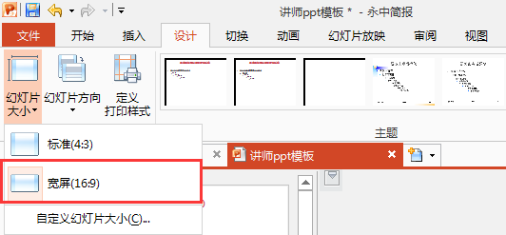
课件PPT质量标准
1、课件PPT大小
（宽屏（16:9）-宽高比例16:9）

Slide 39

课件PPT质量标准
2、课件PPT标题风格
对齐：水平居中 ， 打开网格线后第二格垂直居中

Slide 40
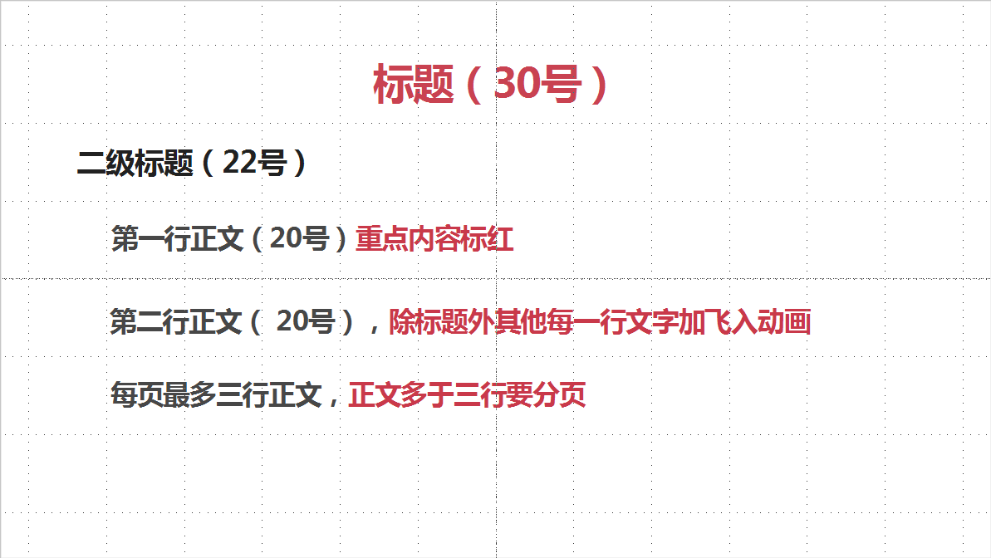
课件PPT质量标准
3、课件PPT正文风格

Slide 41
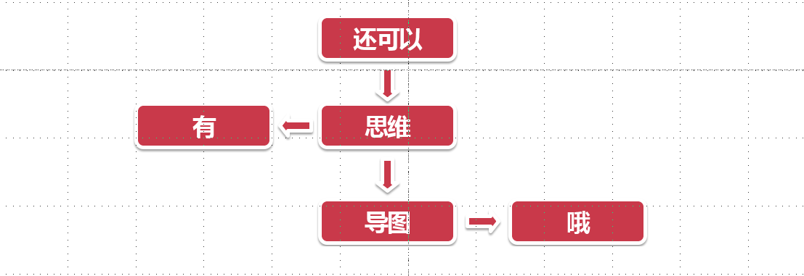
课件PPT质量标准
4、课件PPT图形图表风格
统一使用慕课风格

Slide 42
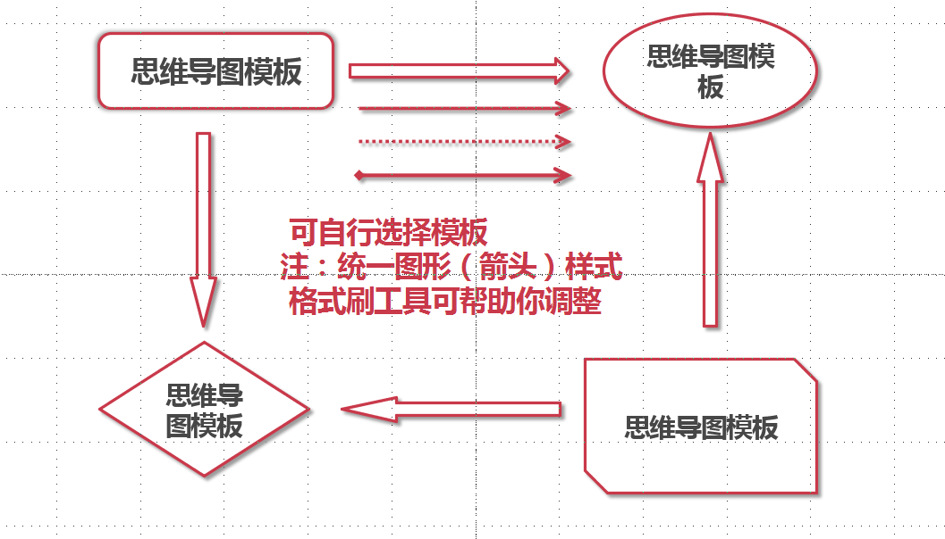
课件PPT质量标准
5、课件PPT图形图表风格

Slide 43
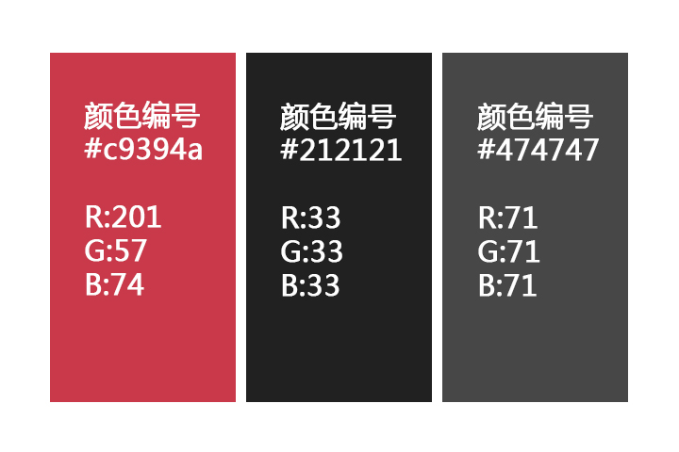
文字颜色编号

